Slide 1



深圳大学
羊逃算法
——基于DDPG算法的羊犬追逃博弈策略
队伍：D12 郭粮源 邓鹤文 何文越

Slide 2
问题背景
例子：
速度更快的捕食者能够更容易捕食到猎物。
捕食者能通过团队合作的方式捕食到猎物。
追逃博弈问题
追捕者&逃跑者
运用微分对策进行数学描述
应用：
军事作战
无人机对抗
航天器交接

Slide 3
主要内容
第一部分
第二部分
第三部分
第四部分
第五部分
问题重述
问题分析
模型假设
模型的
建立与求解
模型评价

Slide 4

问题重述

Slide 5
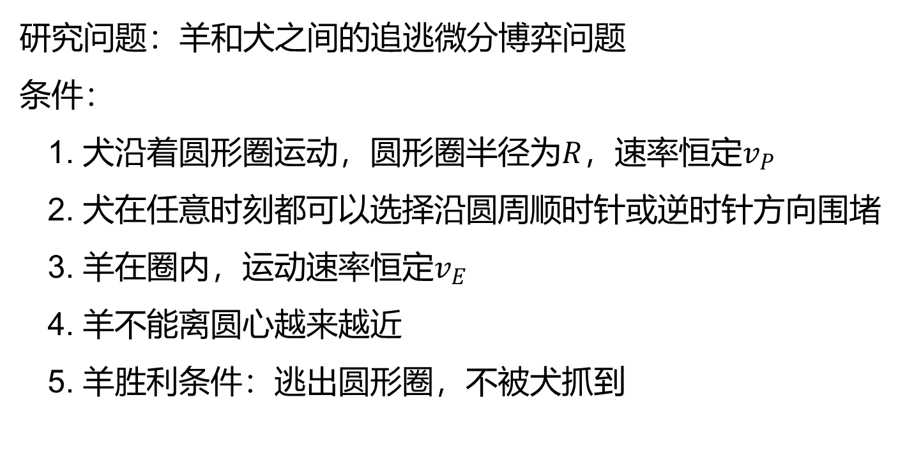
问题重述
研究问题：羊和犬之间的追逃微分博弈问题
条件：
1. 犬沿着圆形圈运动，圆形圈半径为$R$，速率恒定$v_{P}$
2. 犬在任意时刻都可以选择沿圆周顺时针或逆时针方向围堵
3. 羊在圈内，运动速率恒定$v_{E}$
4. 羊不能离圆心越来越近
5. 羊胜利条件：逃出圆形圈，不被犬抓到
追捕者&逃跑者
运用微分对策进行数学描述

Slide 6

问题重述
根据问题背景，我们需要解决以下问题：
基于运动学理论知识，精确建立并求解犬的最优围堵策略模型；
求解出羊能够成功逃逸的条件；
羊不具备运动学理论知识及最优化决策的知识，我们需要给出一种机器学习方法，训练羊使得羊能够成功逃逸；
建立评价体系，定量评价机器学习方法的学习能力；
给出更多训练羊逃逸的机器学习方法，并评价。

Slide 7
问题分析

Slide 8
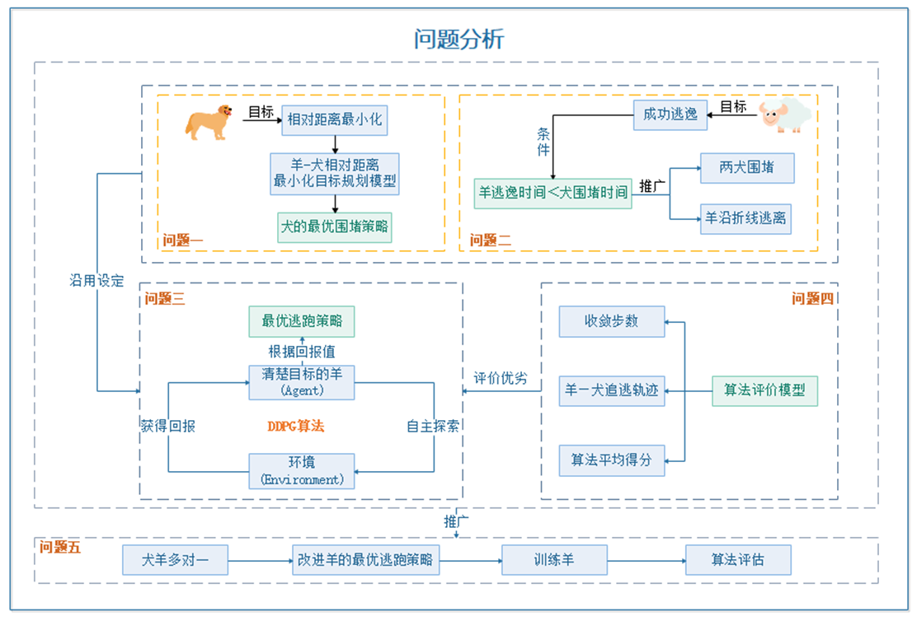
问题分析

Slide 9
模型假设

Slide 10
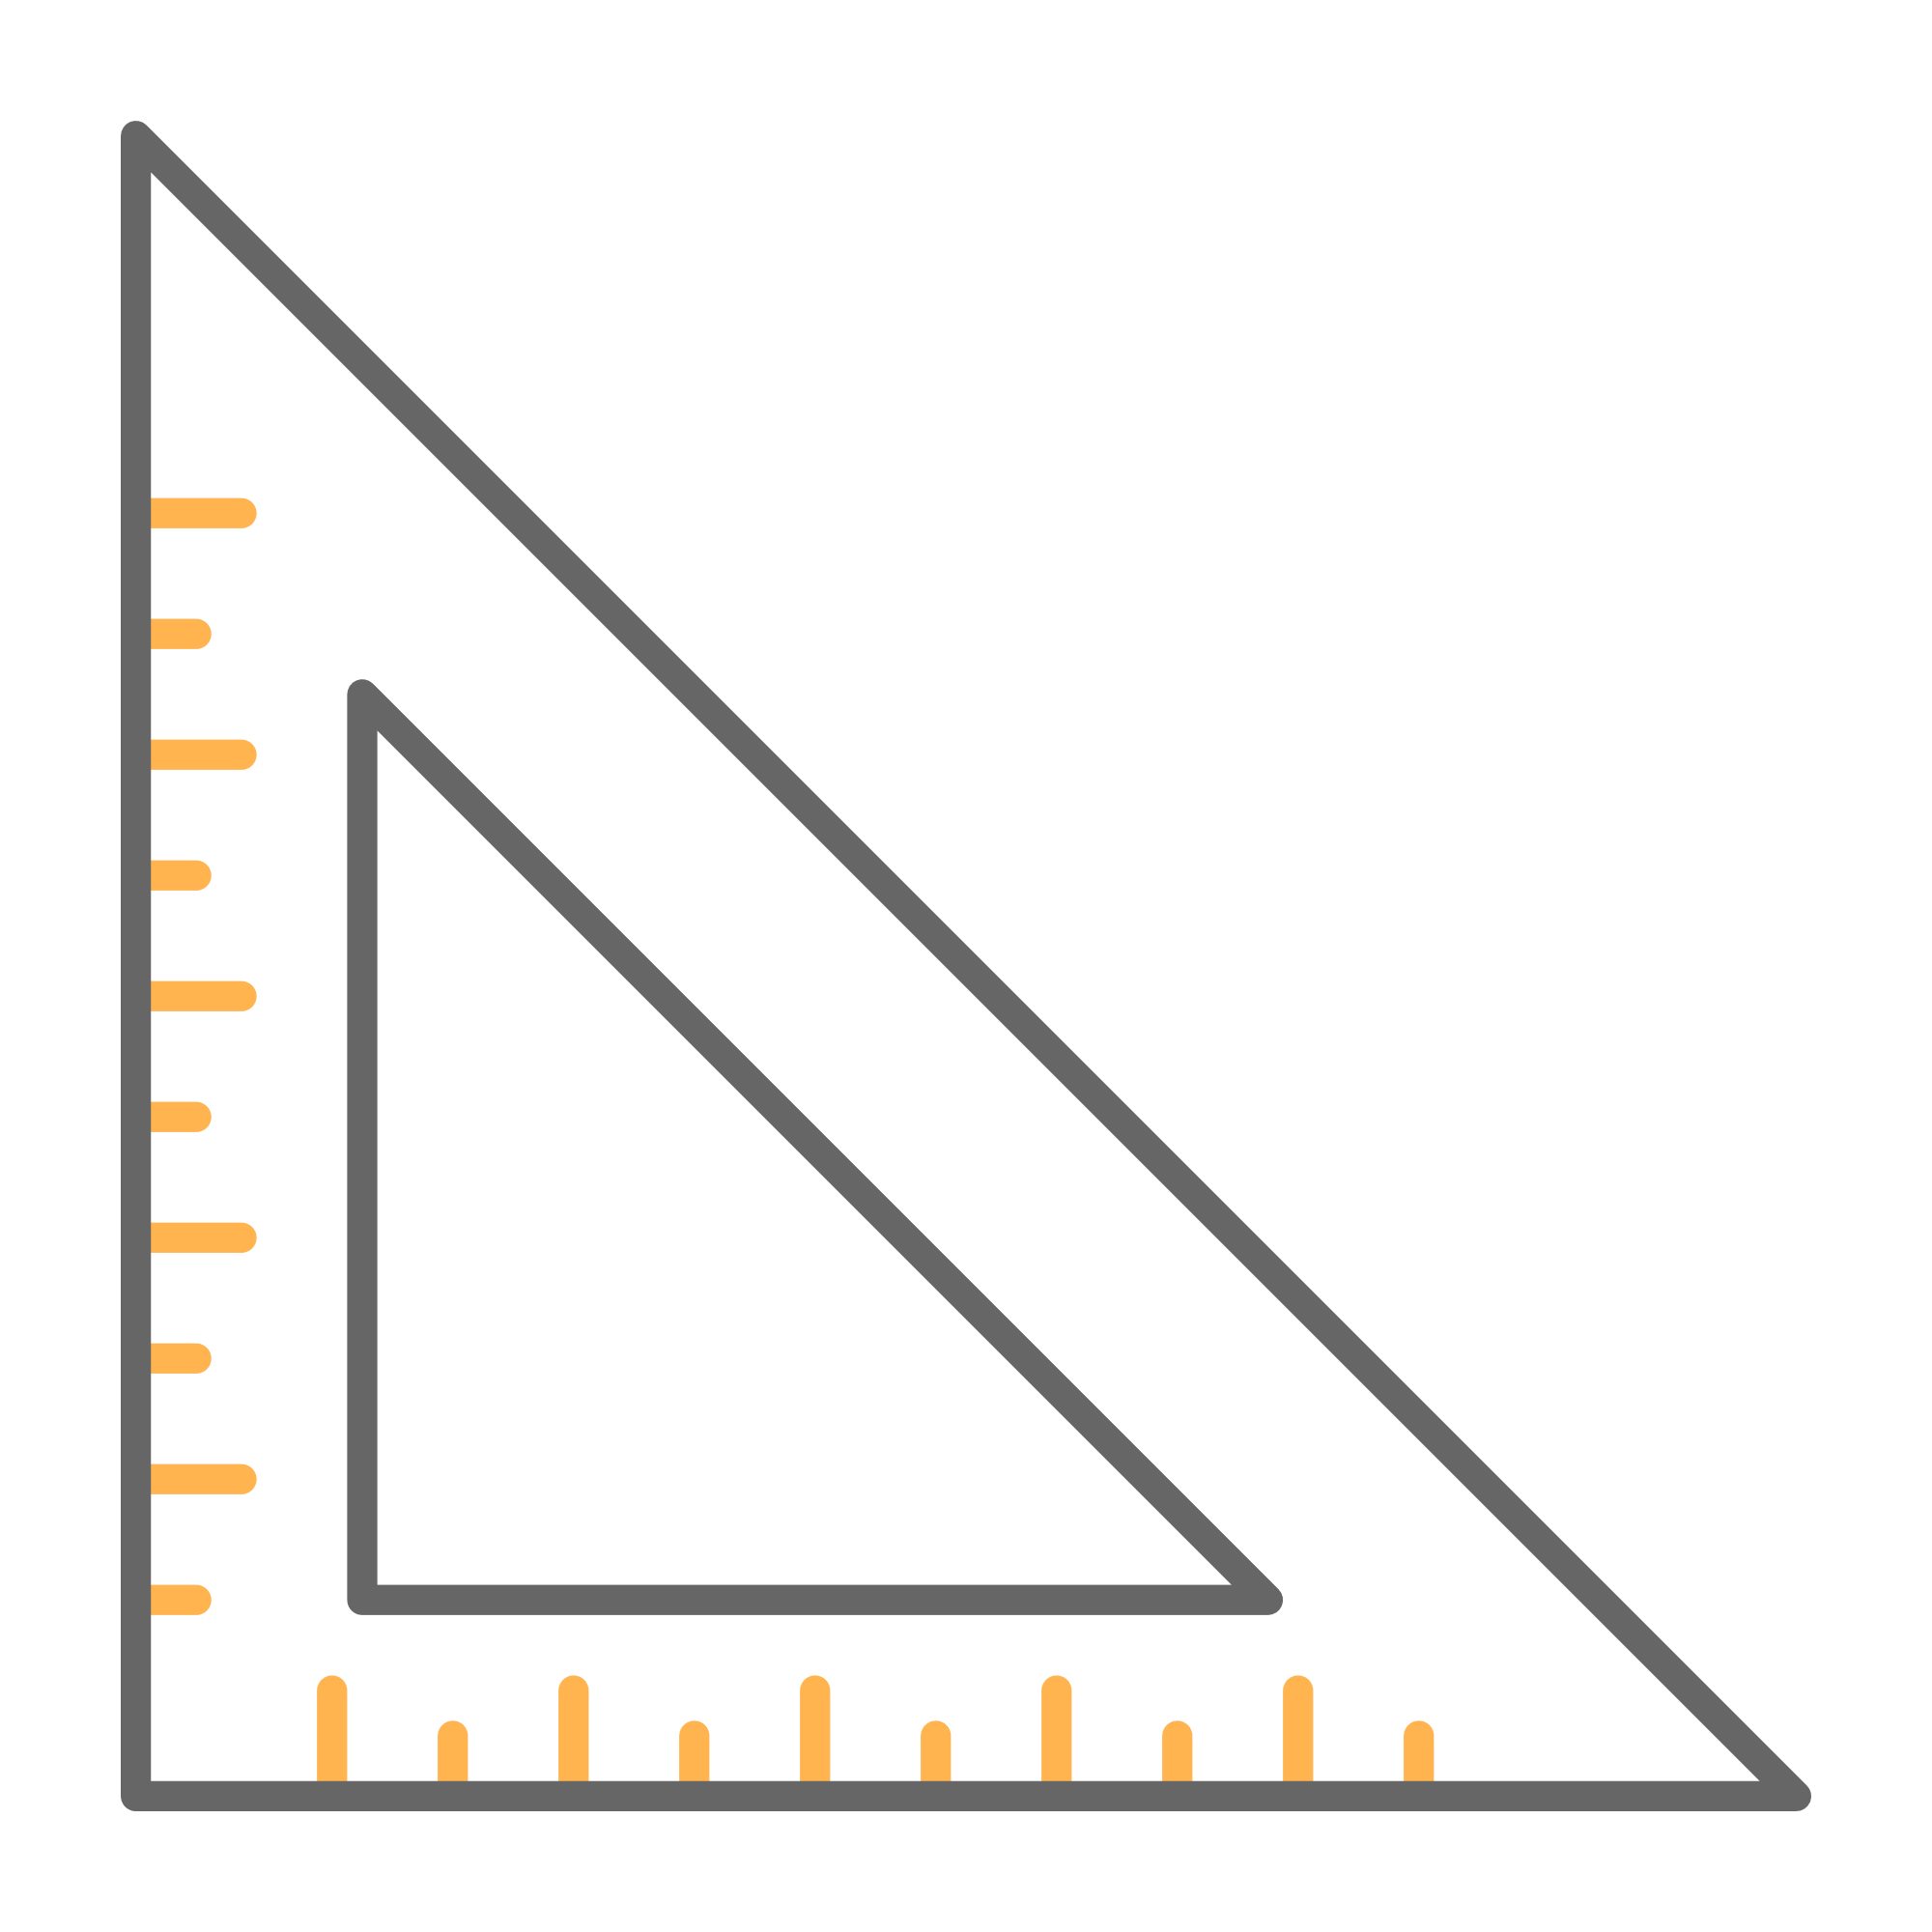

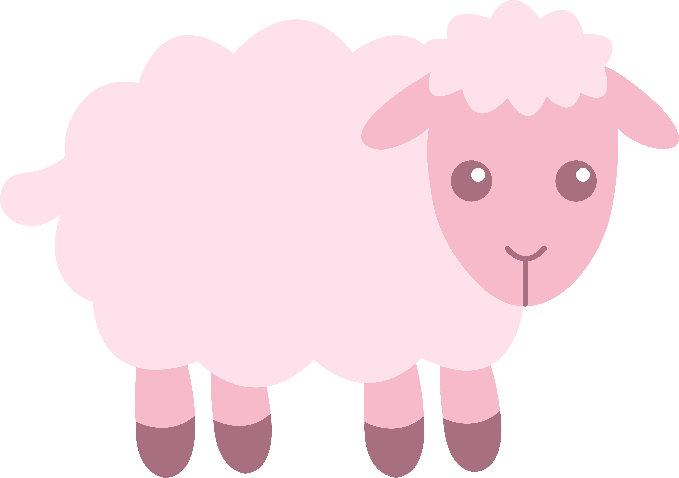
模型假设
1. 羊与犬的视野不受限，在任意位置上都能观测到对方的位置。
这里添加标题
2. 羊的逃逸及犬的追捕过程中均无障碍物阻挡。
3. 羊的目标只有逃逸成功，犬的目标只有成功围堵羊。

Slide 11

模型的建立与求解

Slide 12
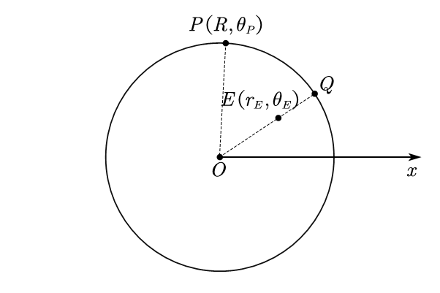

问题一 犬的最优围堵策略
犬的速度为
羊的速度为
由余弦定理，有
条件：
最优围堵策略为

Slide 13
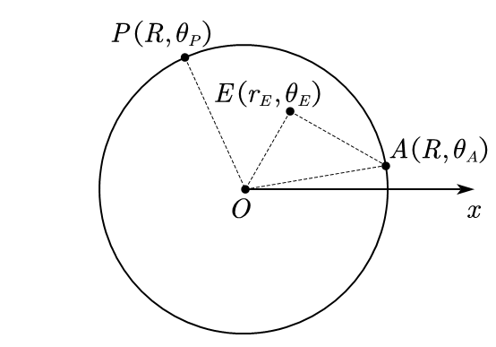
问题二 羊的成功逃跑策略——单个追捕者
最终逃离时间：羊以直线运动逃离的时间
犬的围堵用时：
羊能成功逃逸的条件：

Slide 14
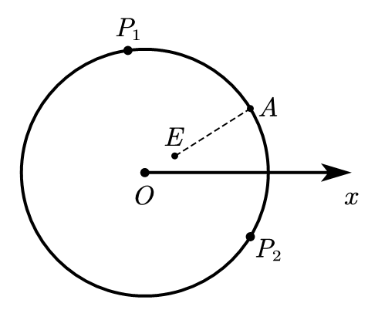

问题二 羊的成功逃跑策略——多个追捕者
思路：
Yes
单个追捕者情形$×2$
No
折线运动
出现间隙

Slide 15
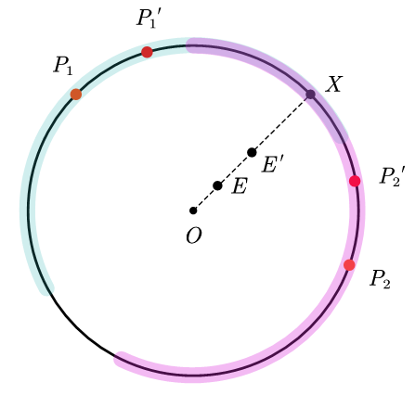
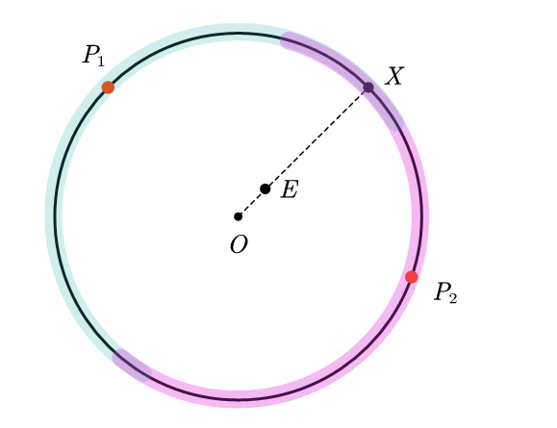

问题二 羊的成功逃跑策略——多个追捕者
公共围捕区
公共围捕区
犬1围捕区
犬1围捕区
犬2围捕区
间隙
公共围捕区
犬2围捕区
围捕区：对于某犬而言，围捕区意味着在这段圆弧中可以捕获羊。
公共围捕区（不可逃脱域）：羊往该点的方向直线逃跑时，至少存在两条犬都能围捕到羊。

Slide 16

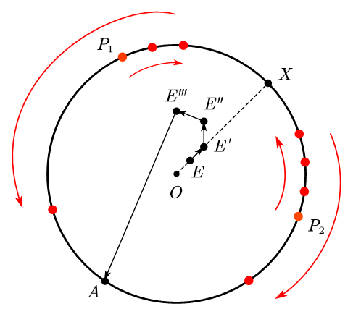
问题二 羊的成功逃跑策略——多个追捕者

Slide 17
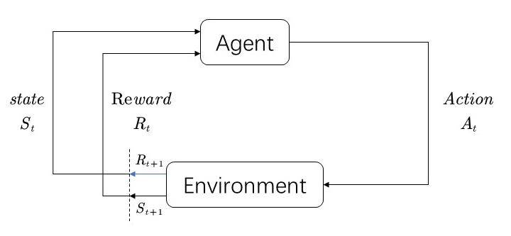
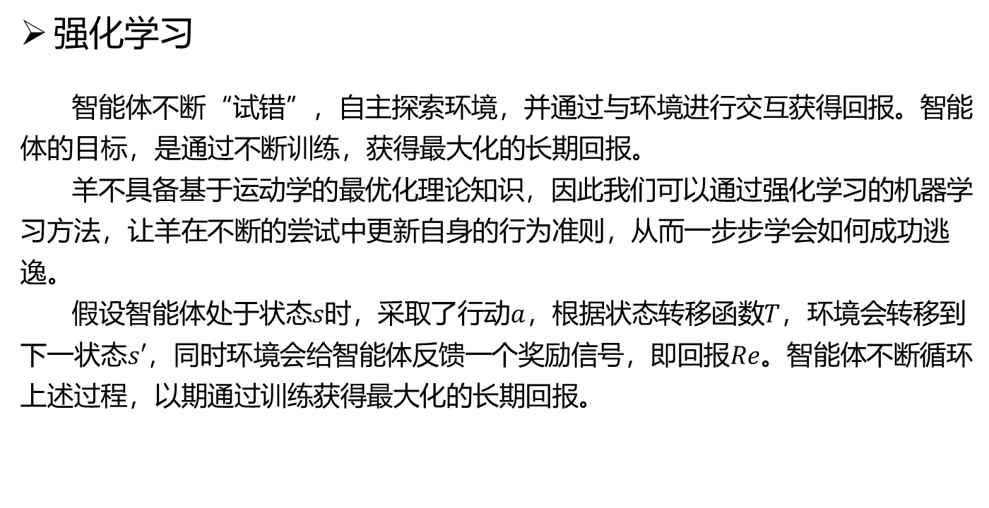
问题三 羊逃算法设计
条件
羊知道自己的能力、限制和目标，但它不具备运动学及最优化理论知识
强化学习
智能体不断“试错”，自主探索环境，并通过与环境进行交互获得回报。智能体的目标，是通过不断训练，获得最大化的长期回报。
羊不具备基于运动学的最优化理论知识，因此我们可以通过强化学习的机器学习方法，让羊在不断的尝试中更新自身的行为准则，从而一步步学会如何成功逃逸。
假设智能体处于状态$s$时，采取了行动$a$，根据状态转移函数$T$，环境会转移到下一状态$s′$，同时环境会给智能体反馈一个奖励信号，即回报$Re$。智能体不断循环上述过程，以期通过训练获得最大化的长期回报。

Slide 18

问题三 羊逃算法设计
马尔可夫决策过程（Markov Decision Processes, MDPs）
马尔科夫决策过程，用于描述一个智能体(Agent)采取行动(Action)以改变自身的状态(State)，从而使得奖励(Reward)与环境(Environment)发生交互的循环过程。 特点：智能体下一时刻的状态和回报只取决于智能体当前时刻的行为和状态。
状态转移函数T：表示在给定当前状态和行为下，转移到下一状态的概率分布

Slide 19

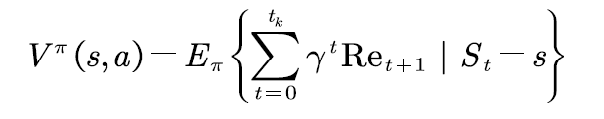
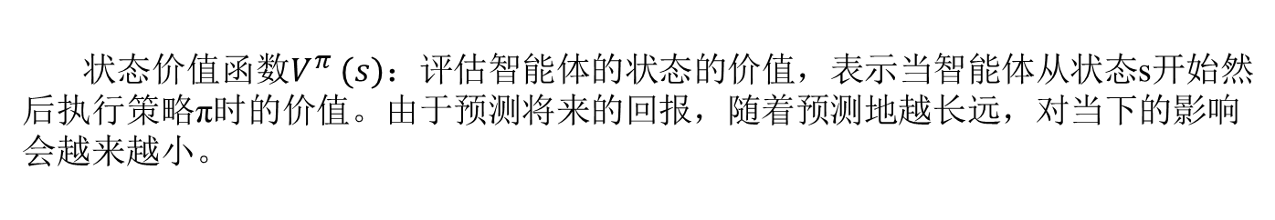
问题三 羊逃算法设计
策略π：满足马尔科夫假设，当智能体处于状态s时，采取了行动a的概率只与当前状态s有关，和其他因素无关。
状态价值函数$V^{π} (s)：$评估智能体的状态的价值，表示当智能体从状态s开始然后执行策略π时的价值。由于预测将来的回报，随着预测地越长远，对当下的影响会越来越小。

Slide 20
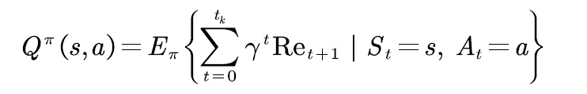
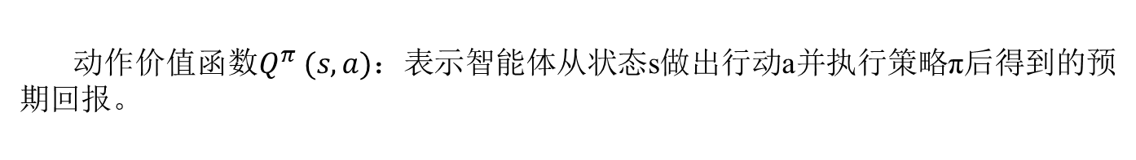
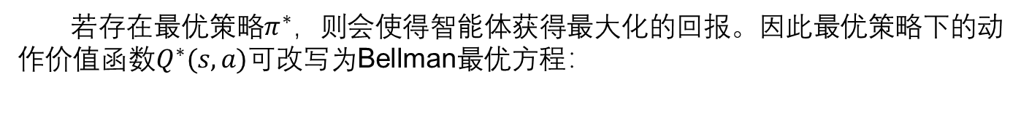
问题三 羊逃算法设计
动作价值函数$Q^{π} (s,a)：$表示智能体从状态s做出行动a并执行策略π后得到的预期回报。
若存在最优策略$π^{∗}$，则会使得智能体获得最大化的回报。因此最优策略下的动作价值函数$Q^{∗}(s,a)$可改写为Bellman最优方程：
从Bellman最优方程可以看出，一个状态的价值由两部分决定：该状态的回报，以及后续衰减的状态价值之和。

Slide 21

问题三 羊逃算法设计
DDPG ( Deep Deterministic Policy Gradient ) 算法
对于智能体(Agent)的行为(action)，往往可以简单分为离散的，或是连续的。而DDPG算法，是一针对连续行为的策略学习方法，由Deepmind于2016年提出。该算法在DPG算法中融入了深度学习神经网络，采用卷积神经网络作为策略函数和行为值函数的模拟，即策略网络和Q网络，然后再使用深度学习的方法来训练上述神经网络。
行为可以分为离散或者连续，
DPG算法只能处理离散的情形，
例：羊只能往上下左右跑。
DDPG就能处理连续的情况，
例：羊逃跑的角度可以连续变化。

Slide 22
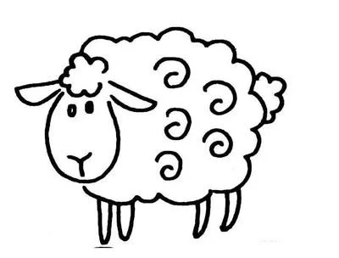
问题三 羊逃算法设计
环境的状态连续
智能体的动作连续
智能体
基于DDPG算法
定义状态空间及行为空间，
设计回报函数，
使羊通过学习训练后实现逃逸。

Slide 23
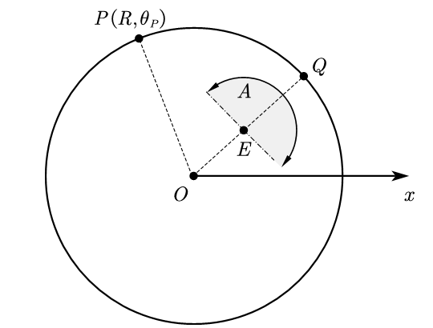

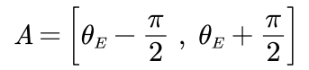
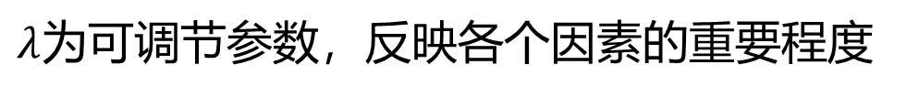


问题三 羊逃算法设计
状态空间
动作空间
$$R_{E}$$
$$θ_{E}$$
回报函数设计为：
$λ$为可调节参数，反映各个因素的重要程度

Slide 24
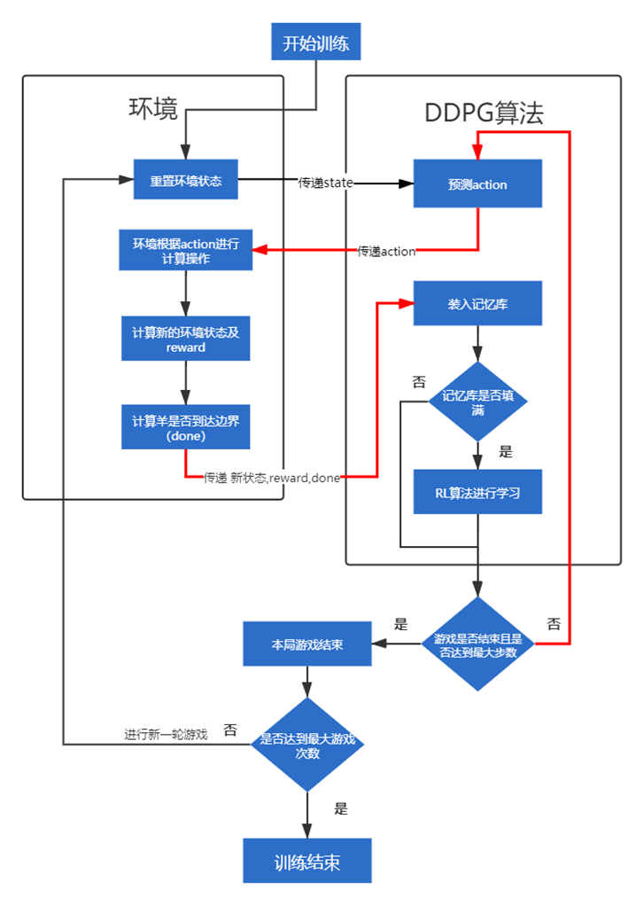
问题三 羊逃算法设计

Slide 25
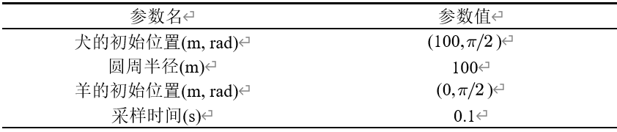
问题三 羊逃算法测试
参数设置

Slide 26
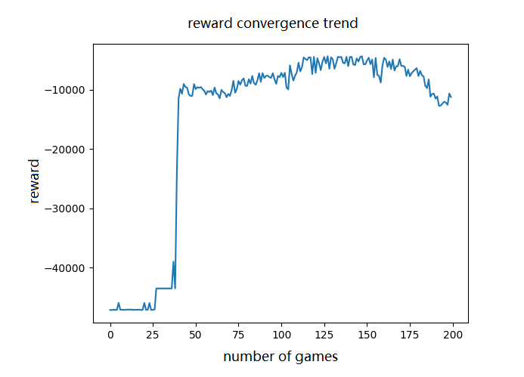
问题三 羊逃算法设计
测试结果：200次训练的累计回报

Slide 27
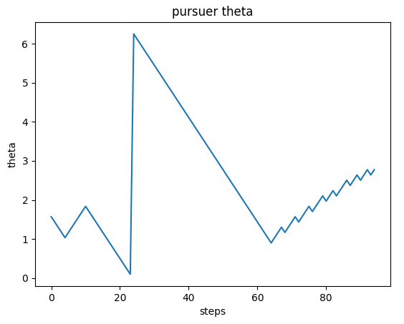
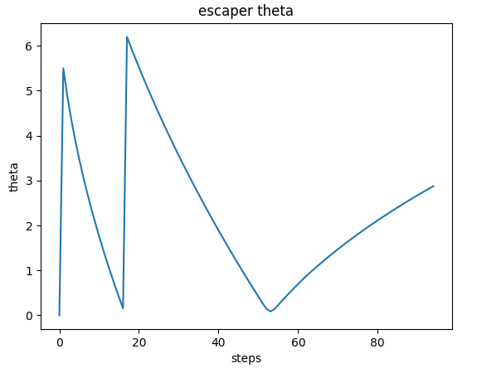
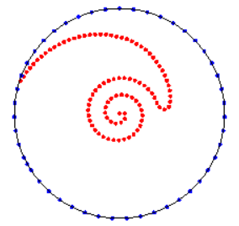
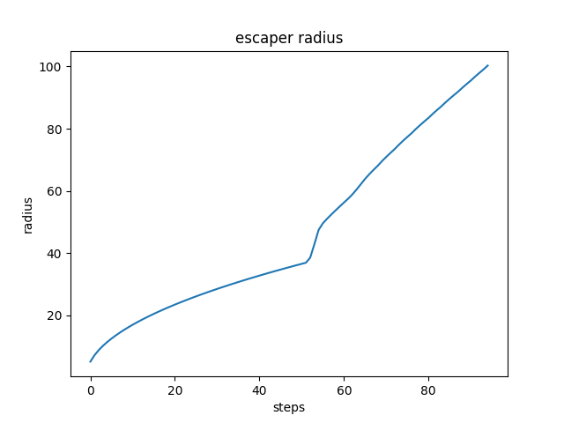






问题三 羊逃算法设计
$$θ_{P}$$
$$θ_{E}$$
测试结果
犬初始位置
$$R_{E}$$
$$θ_{E}$$
$$θ_{p}$$
$$R_{E}$$

Slide 28
问题四 算法评价模型
评价指标
收敛步数
羊——犬追逃轨迹
算法平均得分
实用性
学习能力
科学性
实际性能
结果分析

Slide 29
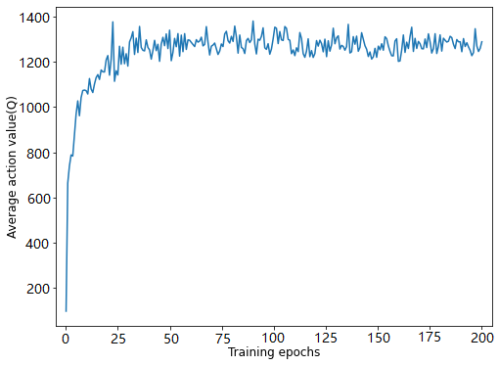
问题四 算法评价
算法平均得分

Slide 30

问题五 多犬追捕下羊的智能逃逸算法
回报函数更新为：

Slide 31
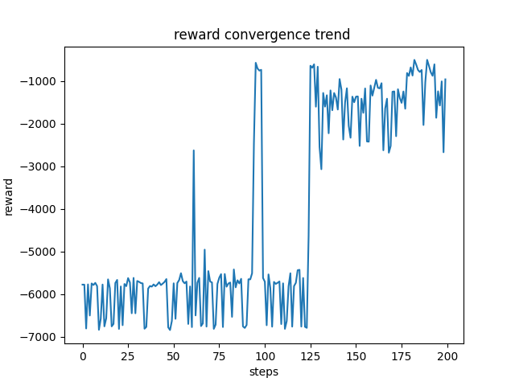
问题五 多犬追捕下羊的智能逃逸算法
累计回报收敛趋势图

Slide 32
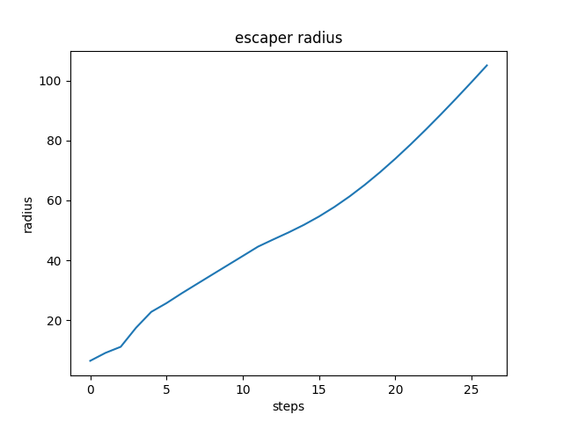
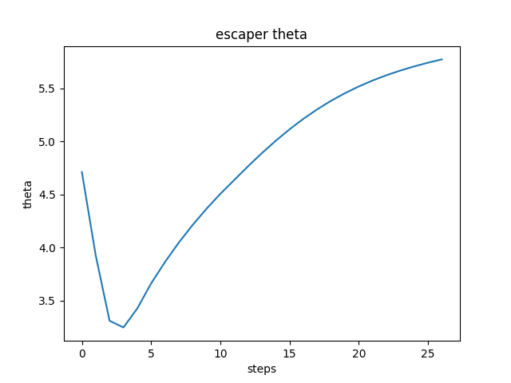
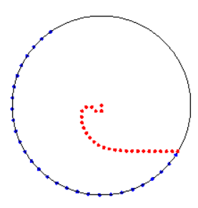
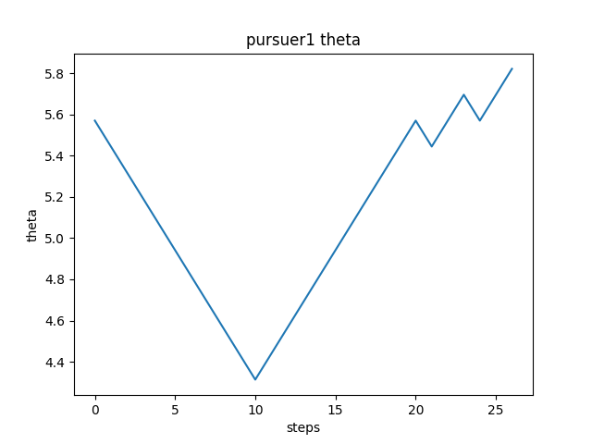
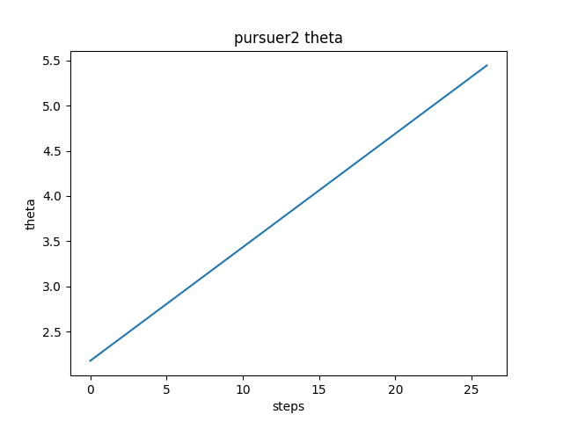



问题五 多犬追捕下羊的智能逃逸算法
测试1
$$R_{E}$$
$$θ_{E}$$
犬2起始点
$$θ_{E}$$
$$R_{E}$$
$$θ_{p}$$
$$θ_{P1}$$
$$θ_{P2}$$
犬1起始点

Slide 33
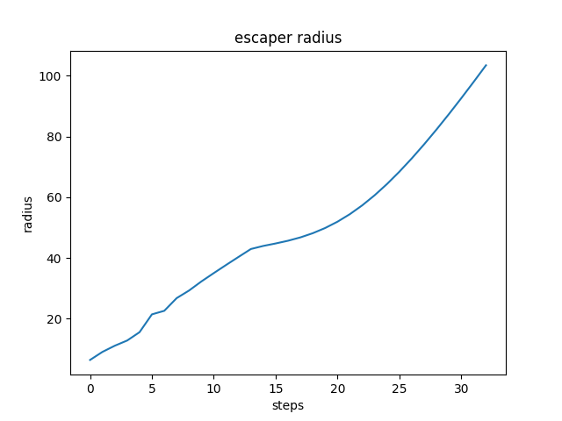
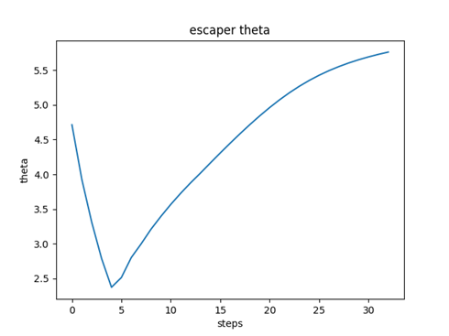
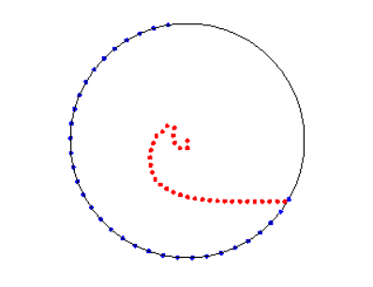
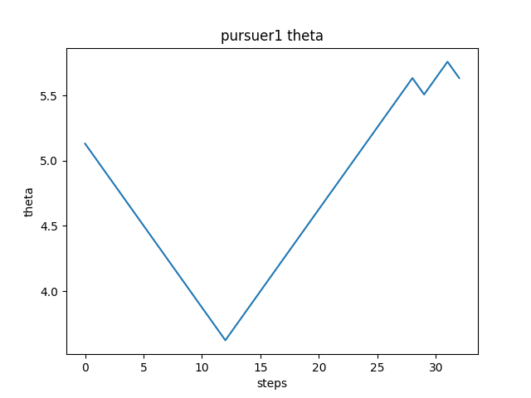
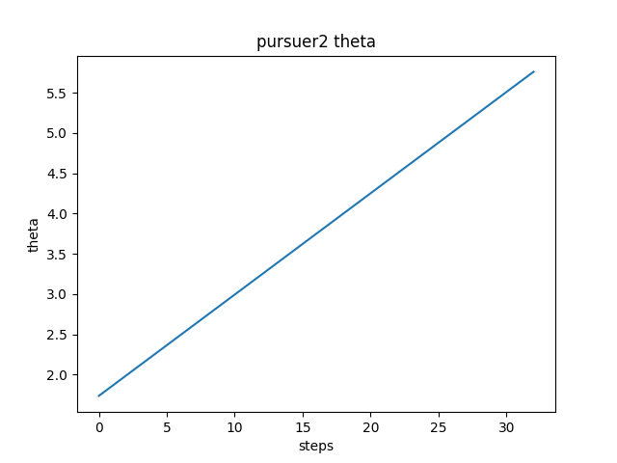




问题五 多犬追捕下羊的智能逃逸算法
测试2
$$R_{E}$$
$$θ_{E}$$
犬2起始点
$$θ_{P1}$$
$$θ_{P2}$$
犬1起始点

Slide 34
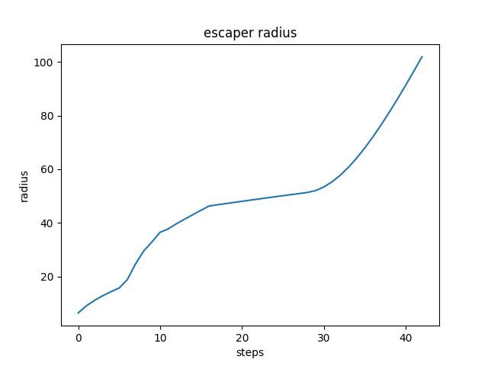
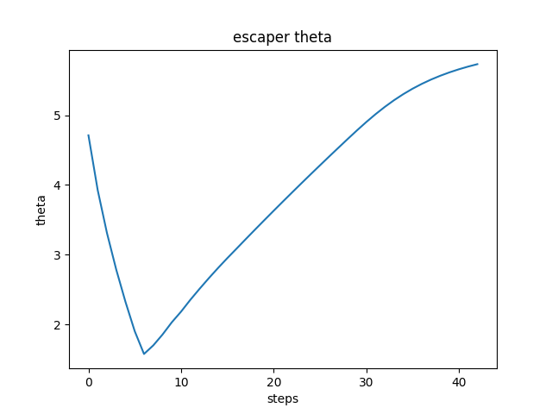
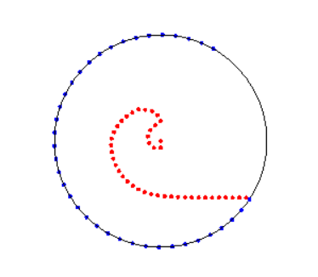
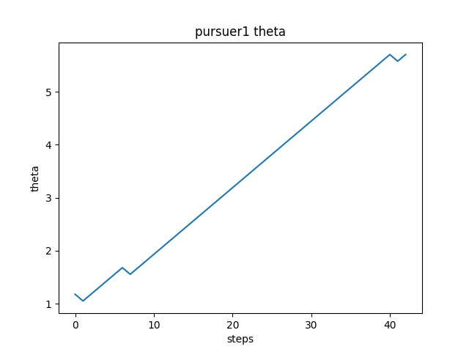
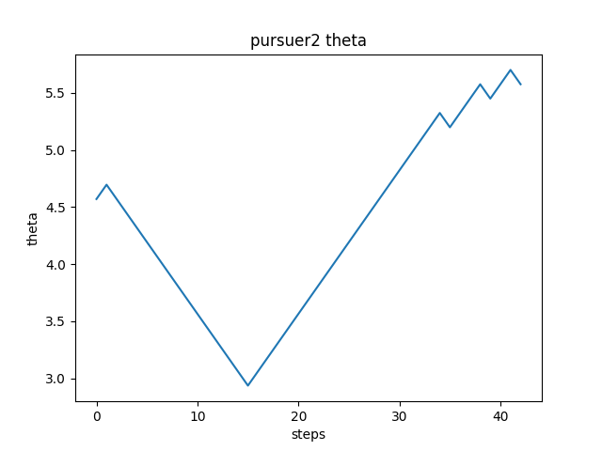




问题五 多犬追捕下羊的智能逃逸算法
测试3
$$R_{E}$$
$$θ_{E}$$
犬2起始点
$$θ_{P1}$$
$$θ_{P2}$$
犬1起始点

Slide 35
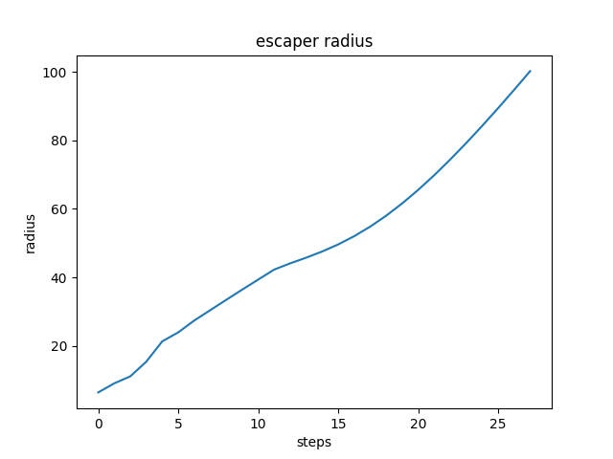
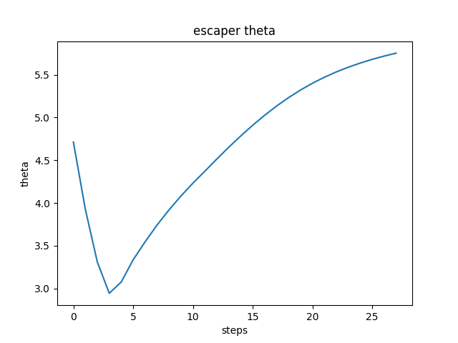
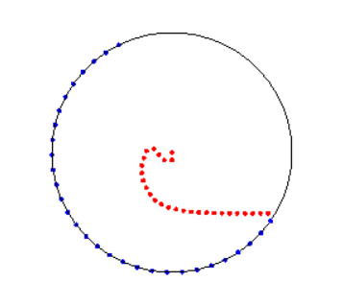
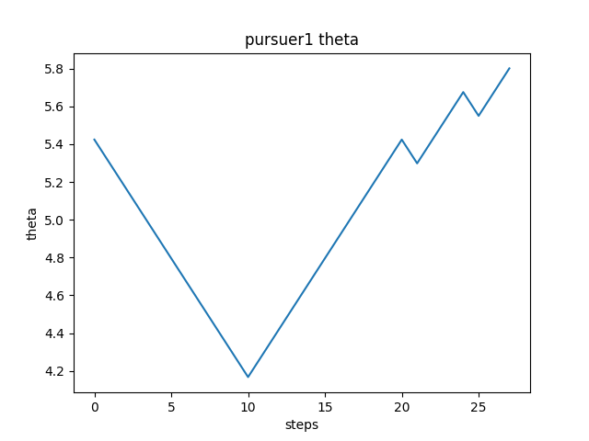
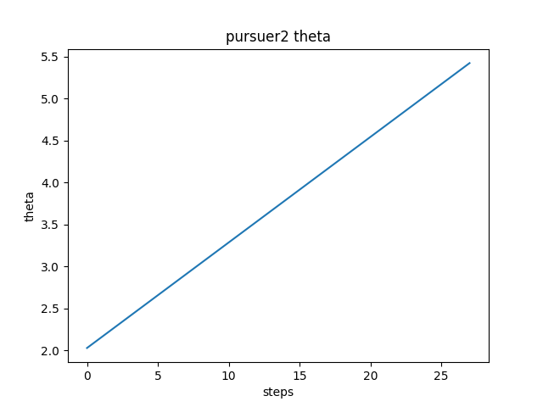


问题五 多犬追捕下羊的智能逃逸算法
$$R_{E}$$
$$θ_{E}$$
测试4
犬2起始点
$$θ_{P1}$$
$$θ_{P2}$$
犬1起始点

Slide 36

问题五 多犬追捕下羊的智能逃逸算法
综合分析
符合实际、可描述的，因此体现了算法的科学性
当初始两犬的极角差维持在一定范围的时候，羊逃脱步数会相对较小
初始两犬的极角差过小时，初始羊的策略选择往离两犬位置较远的方向跑，结果会使得两犬极角差变大，化归为上述情形解决

Slide 37
模型评价

Slide 38
模型评价
优点：
科学性：本文研究犬羊追逃的机器学习模型时，充分结合了运动学的知识，考虑到了犬羊的运动规则
创新性：通过运动学相关的改进，本文将DDPG算法应用于一个全新的犬羊追逐问题
普适性：本文提出的犬羊机器学习算法，对于二维情形的追逐博弈具有推广价值
缺点：
多犬之间的合作围捕会使得问题更复杂，本文忽略了这种情况，只考虑犬与犬之间是独立决策的
本文只研究了单羊的逃脱情形，在多羊逃脱时，本文提出的羊与犬的规则需要相应的调整

Slide 39

模型评价
将多对多的情形由独立推广成合作的情形，还可以将犬羊追逐从二维推广成三维。三维情形的追逐博弈，将对航空航天、机器人以及控制等领域都有重要意义。
模型推广
2维
3维

Slide 40

深圳大学
THANKS
队伍：D12 郭粮源 邓鹤文 何文越

